Slide 1





Leucemia Linfocítica Crónica
Javier de la Serna
Sº de Hematología Hospital 12 de Octubre
Madrid 28 de Noviembre de 2015

Slide 2
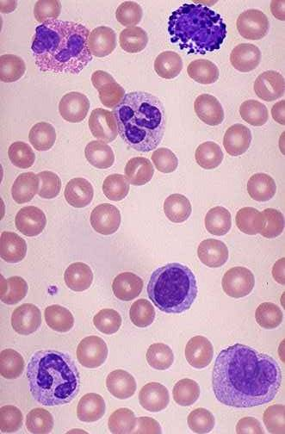
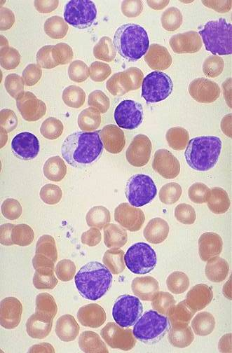
Que es la LLC?

Slide 3
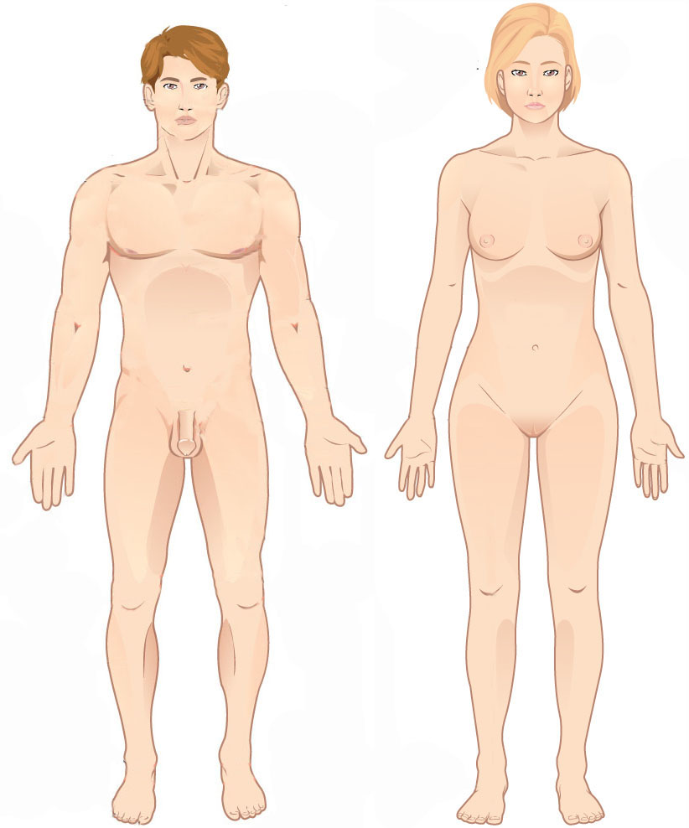
Donde se manifiesta la LLC?

Slide 4
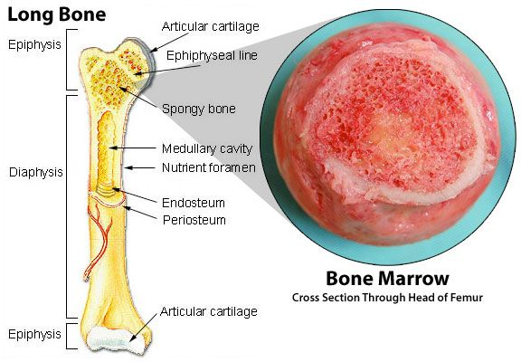
Donde nace la LLC?

Slide 5
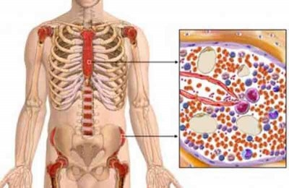
Donde está la médula ósea productiva?

Slide 6
Diagnóstico de LLC
Linfocitosis B monoclonal en sangre > 5.000/ul
Análisis rutinario de sangre con hemograma
Examen de un frotis al microscopio
Linfocitosis B monoclonal con fenotipo de LLC
Hallek IWCLL Blood 2008

Slide 7
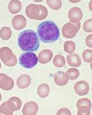
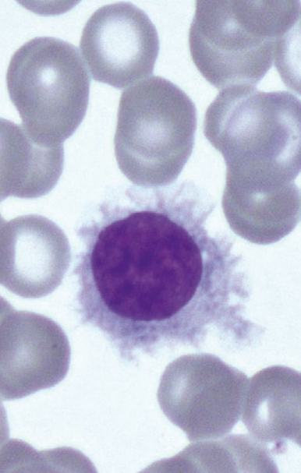
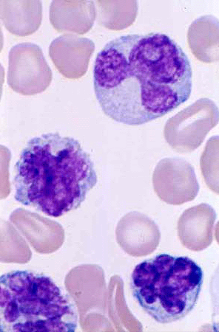
Análisis: Morfología celular

Slide 8
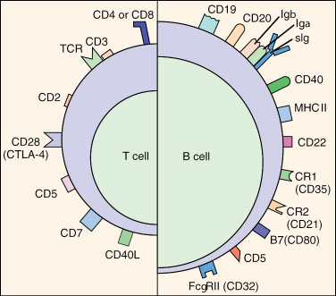
Análisis de biomarcadores

Slide 9
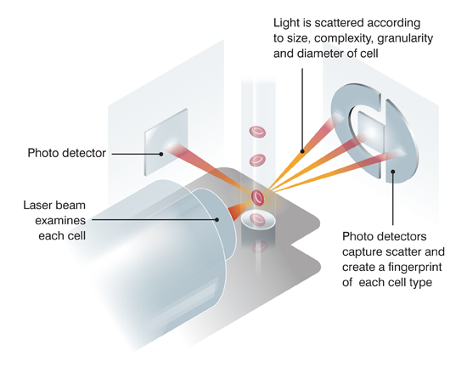
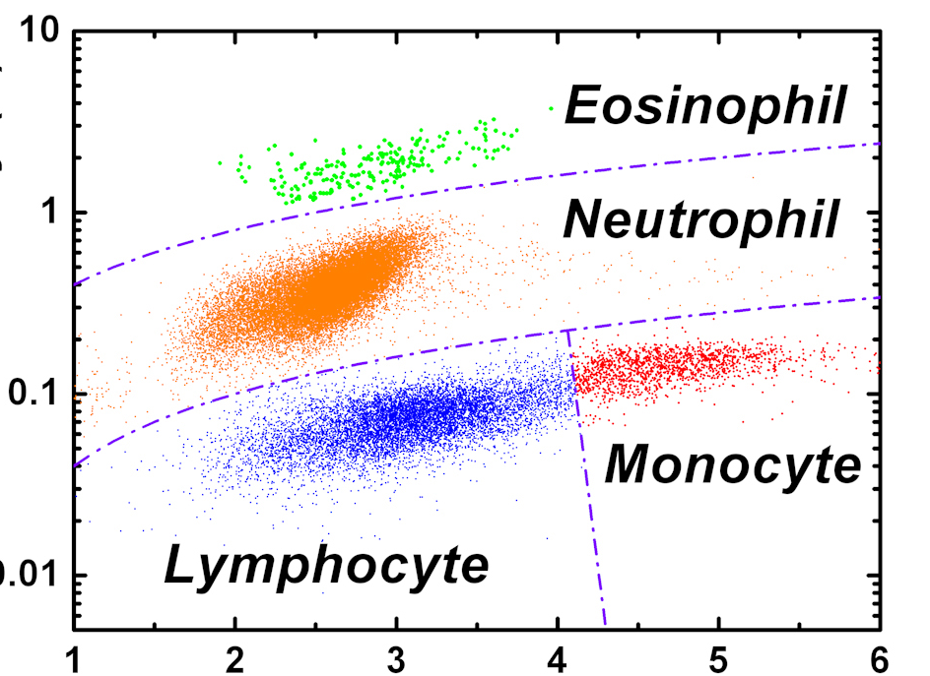
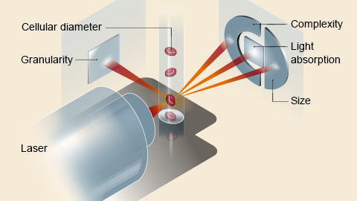

Slide 10
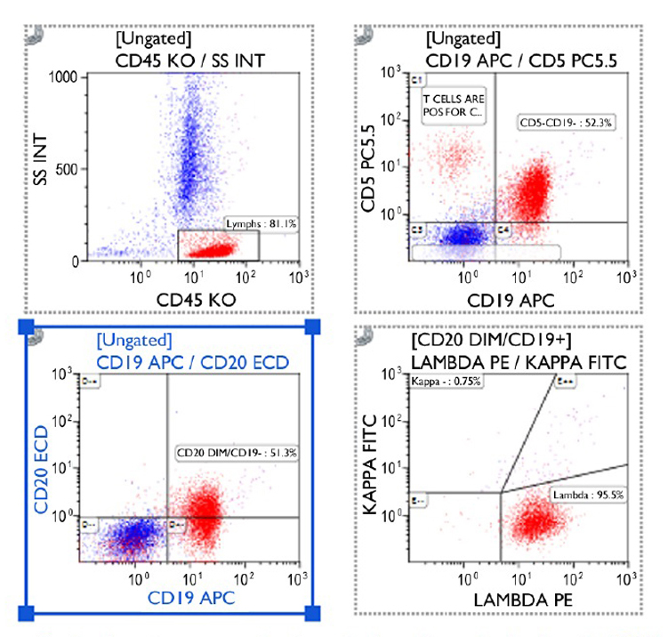

Slide 11
Algunos datos de la LLC
Edad al diagnóstico 70-75 años
Frecuencia 3-5/100.000 personas al año
Hallazgo casual en ≈ 80% de casos
Evolución clínica variable
Tratar solo pacientes con síntomas de enfermedad (1/3 de pacientes nunca necesitará tratamiento)
No se considera que se pueda curar con los tratamientos disponibles

Slide 12
Factores Pronósticos
Estadío clínico y Masa tumoral
Biomarcadores
  Séricos: LDH, B2-microglobulina
  Celulares: Fenotipo CD38+, ZAP70+
  Genéticos: Mutaciones en el gen IgVH
Aberraciones genéticas (FISH): del17p
Mutaciones genéticas (NGS): TP53, SF3B1, NOTCH1, BIRC3

Slide 13
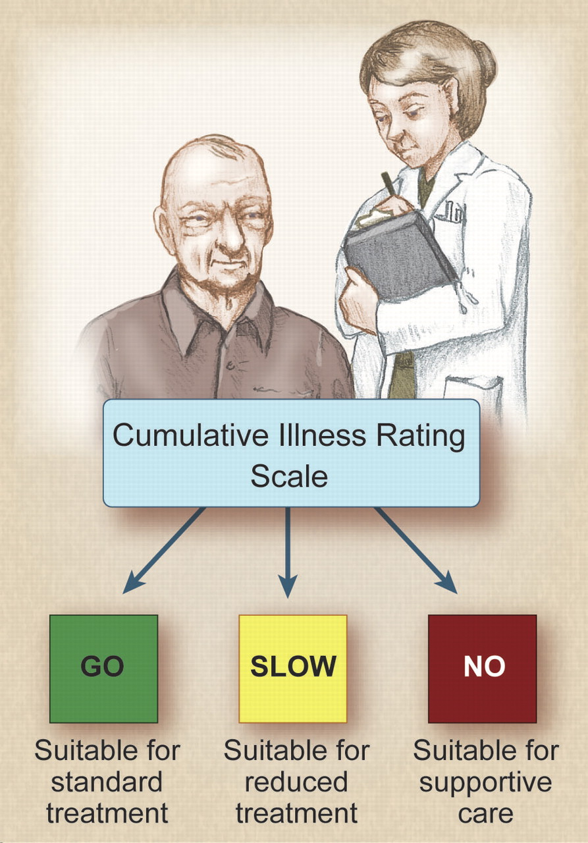
Hay que tratar a las personas
Síntomas de enfermedad
Linfocitosis en sangre rápidamente progresiva
Adenopatías de gran tamaño o progresivas
Esplenomegalia progresiva o que de síntomas
Anemia que provoque síntomas de debilidad
Trombocitopenia progresiva
Gribben Blood 2009
Hallek IWCLL Blood 2008

Slide 14
Comorbilidades
Los pacientes de mas edad tienen con frecuencia problemas médicos complejos
  Identificar con metodología médica
  Graduar por métodos reproducibles
Escalas de Comorbilidades
  Geriátricas: Población general, con cáncer, etc.
  Comorbilidades especialmente relevantes en la LLC
De importancia para un tipo dado de tratamiento

Slide 15
Dependencia o Fragilidad
Los pacientes de mas edad tienen con frecuencia limitaciones funcionales en la vida diaria
  Incapacidad
  Inmovilidad
  Polimedicación
Problemas nutricionales o de alimentacion
Problemas sociales
Problemas psicologícos o psíquicos

Slide 16
Tratamientos y su efectividad
El objetivo planificado es:
Destruir y eliminar la enfermedad
Reducirla a un mínimo inofensivo
Modificarla y desactivar su poder dañino
El tratamiento no es inocente, puede provocar cambios o eventos relevantes

Slide 17
¿Cual es el tratamiento mas eficaz?
¿Cual es el tratamiento mas conveniente?
¿Qué hay que hacer antes de iniciar el tratamiento?
Verificar criterios
Valorar comorbilidades
Identificar factores pronósticos
Identificar la causa de las citopenias
Prevenir el síndrome de lisis tumoral
Prevenir futuras infecciones

Slide 18
¿Qué hay que hacer durante el tratamiento?
Prevenir toxicidades
Mielotoxicidad: ajuste de dosis
Infecciones: ajuste de dosis
Funcion renal dañada: ajuste dosis
mejor tolerancia tto v o
Corticoides: prevenir reacciones y toxicos
Hasta cuando seguir con el tratamiento? Planificar que hacer después del tratamiento

Slide 19
Agentes de Tratamiento en la LLC
Quimioterapia citotóxica
  Clorambucil (alquilantes)
  Fludarabina (análogos de purina)
  Fludarabina-Ciclofosfamida
  Bendamustuna
Corticoides e inmunosupresores
Terapias de soporte

Slide 20
Trasplante alogénico
Unica modalidad potencialmente curativa
Trasplante no mieloablativo es preferido
Impacto desfavorable
  Comorbilidades
  Fase muy avanzada y masas grandes al TPH
  Transformación Richter
  Edad
La genética adversa no es un factor negativo
No posponer el trasplante en potenciales candidatos por el curso de la LLC y la genética
Dreger et al Blood 2014

Slide 21
Tratamiento con quimioterapia
Jóvenes con buen estado general
Mayores o con peor estado general
Notes:
21
21

Slide 22
Via oral vs. Intravenoso
PROS
  Fácil de prescribir
  Responsabilidad del paciente tomar la dosis
  Experiencia > 50 años
  Bien tolerada
  Toxicidad predecible
  Poco costosas
CONTS
  Intolerancia
  Ayuda para dar dosis
  Incumplimiento
  Copagos?
CONTS
  Menor preferencia
  Incomodidad
  Acceso venosos
  Mas cara
  Toxicidad infusional
PROS
  Mas efectiva
  Régimen bien definido
  Prescrito y dado en H dia
  Combina bien con otros medicamentos

Slide 23
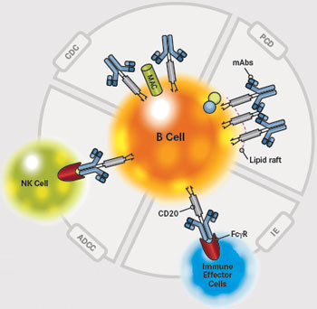
Agentes de Tratamiento en la LLC
Quimioterapia citotóxica
Anticuerpos monoclonales anti-CD20
  Rituximab
  Ofatumumab
  Obinutuzumab
Anticuerpos anti-CD56
  Alemtuzumab

Slide 24
Tratamiento con anticuerpos
Jóvenes con buen estado general
Mayores o con peor estado general
Notes:
24
24

Slide 25
Quimio-Inmunoterapia
Quimioterapia
- Alquilantes: Clorambucil
- Análogos de purina: Fludarabina
- Fludarabina combinada con ciclofosfamida
- Bendamustina
- Terapia en altas dosis
Anticuerpos monoclonales
- Anti-CD20
Rituximab
Ofatumumab
Obinutuzumab
- Anti-CD52
Alemtuzumab
- Nuevos Ac Mo

Slide 26
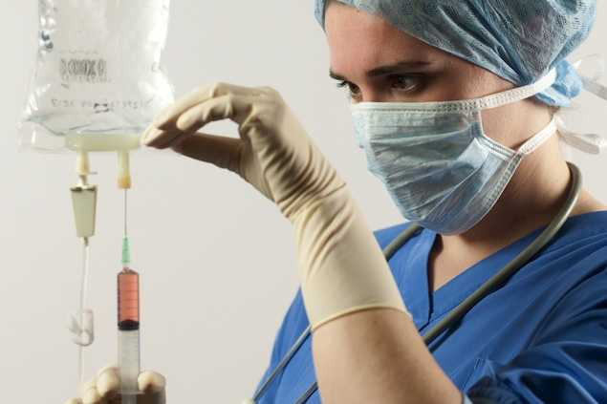

Slide 27
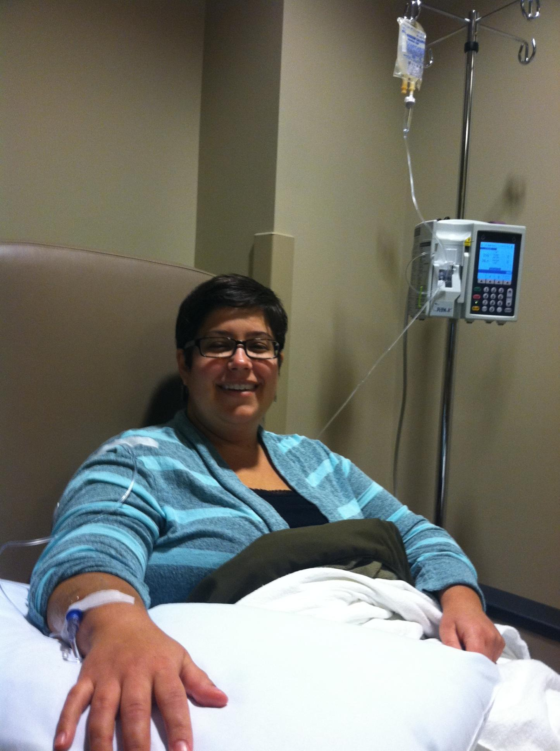

Slide 28
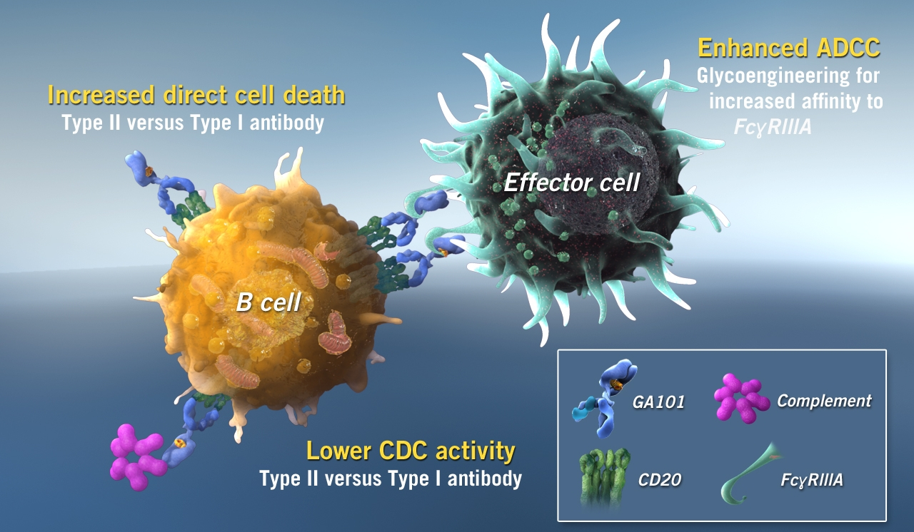
Obinutuzumab
A novel glycoengineered Type II humanized anti-CD20 antibody
Mössner E, et al. Blood 2010; 115:4393–4402.
Notes:
28

Slide 29
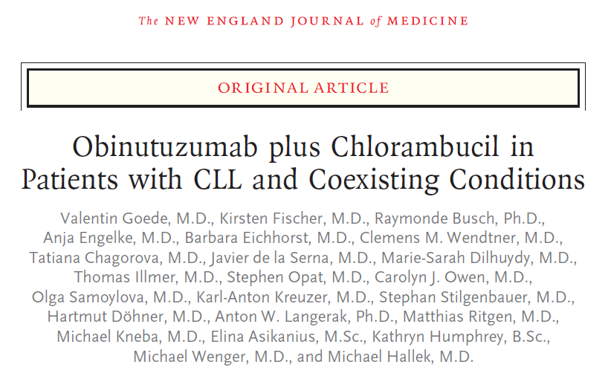

Slide 30
Nuevos Agentes de Tratamiento en la LLC
IBTK: Ibrutinib (Imbruvica)
IPI3Kd: Idelalisib (Zydelig)
IBCL2: Venetoclax
IMIDs: Lenalidomida (Revlimid)

Slide 31
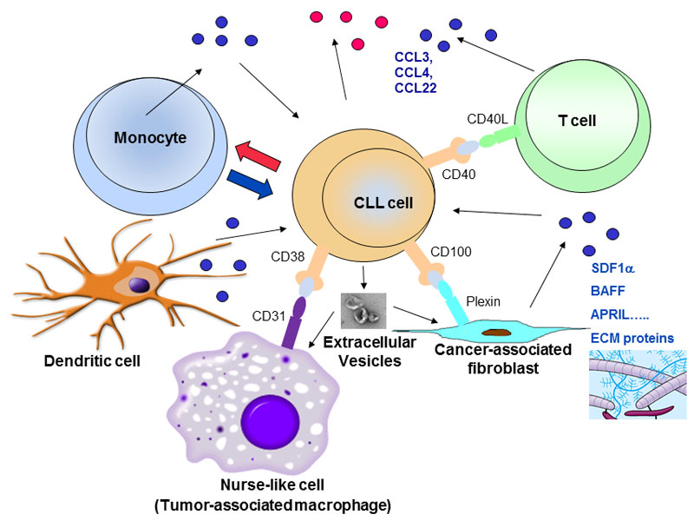

Slide 32
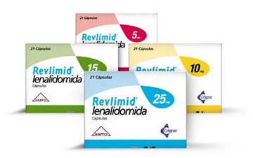
Lenalidomida, primero de la clase de los Inmunomoduladores (IMID™)
Amplia experiencia en Mieloma y Linfomas
Multiples mecanismos de acción antitumoral
Combina bien con AcMo anti-CD20
Pendiente de encontrar su sitio en la LLC

Slide 33
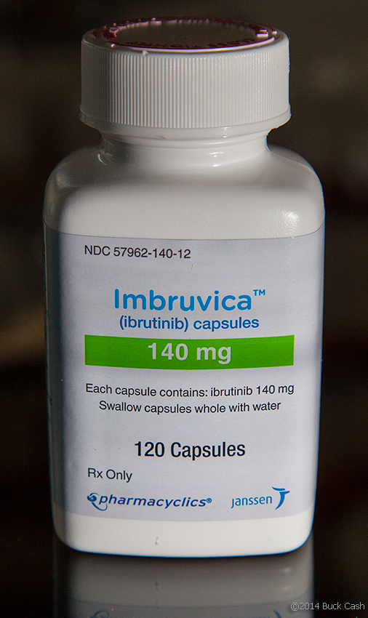

Slide 34
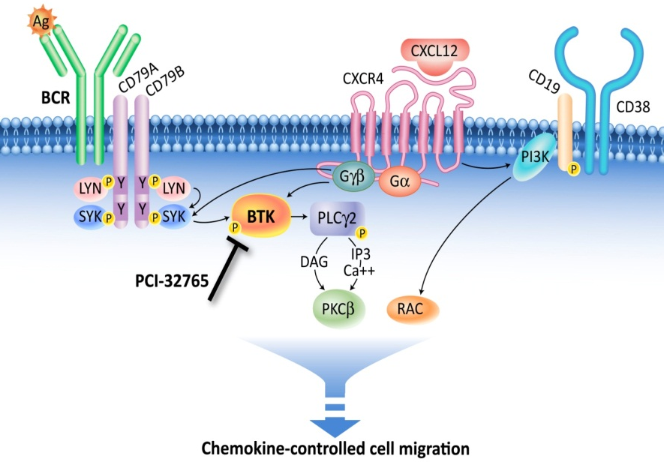
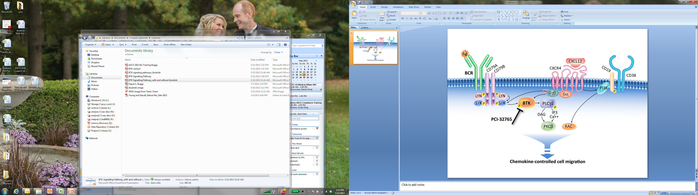

Ibrutinib, primero de la clase I-BTK
Pequeña molécula, inhibidor específico de Tirosina Kinasa de Bruton (BTK)
Vía oral, dosis única 420 mg/dia
Bloquea la adhesión al tejido y microambiente proliferativo
Inhibe el crecimiento e induce apoptosis por via independiente de TP53
No tiene efecto citotóxico sobre células T, NK ni hematopoyéticas
Perfil de seguridad apto para todas las edades

Slide 35
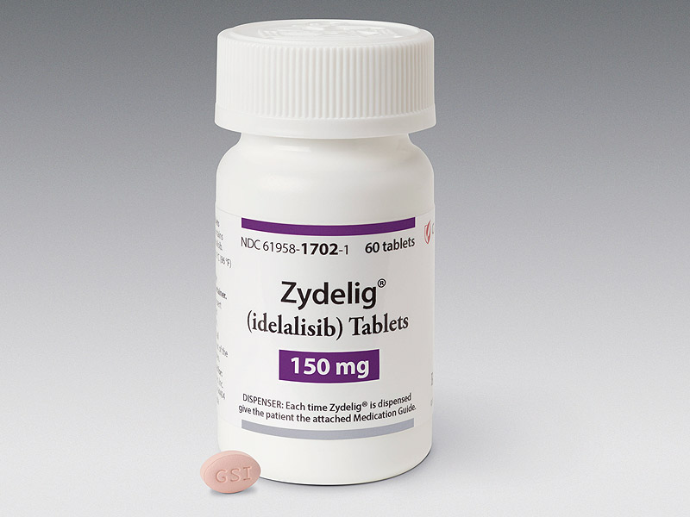

Slide 36
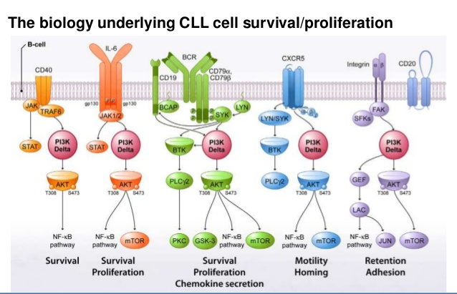
Idelalisib, primero de la clase I-PI3Kδ
Pequeña molécula, inhibidor específico de PI3K-δ
Vía oral, dosis 150 mg/12 horas
Bloquea la adhesión al tejido y microambiente proliferativo
Inhibe el crecimiento e induce apoptosis por via independiente de TP53
No tiene efecto citotóxico sobre células T, NK ni hematopoyéticas
Perfil de seguridad apto para todas las edades

Slide 37
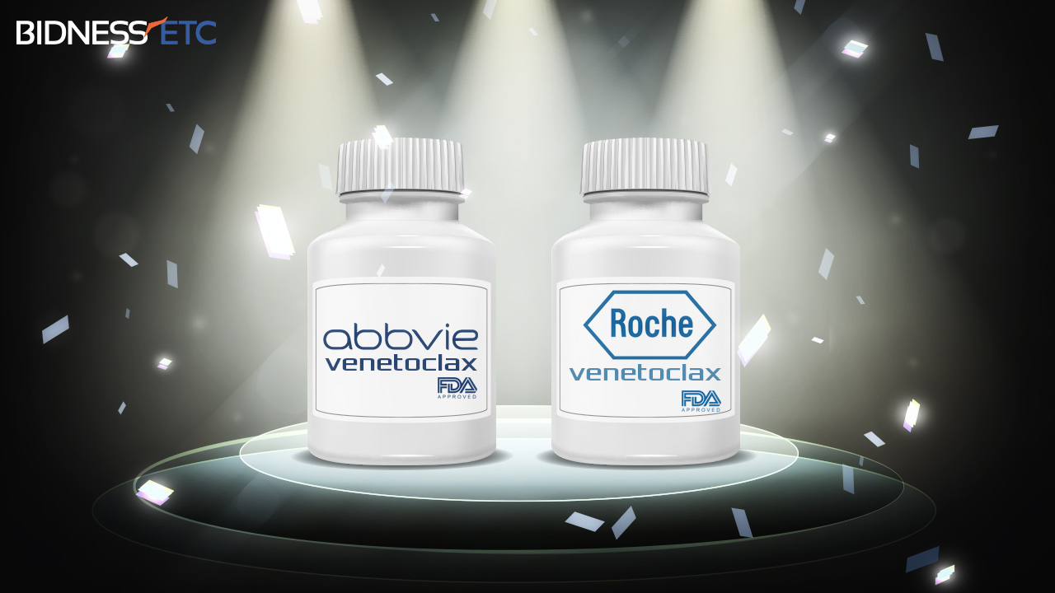

Slide 38
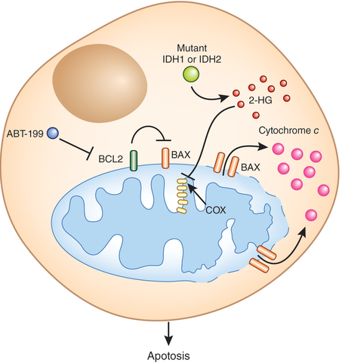
Venetoclax, el mas prometedor de la clase I-BCL-2
Pequeña molécula, inhibidor específico de BCL-2
Vía oral, dosis única 400 mg/dia
Inhibe el crecimiento e induce apoptosis por via independiente de TP53
No tiene efecto citotóxico sobre células T, NK ni hematopoyéticas
Produce respuestas rápidas y completas
Perfil de seguridad apto para todas las edades

Slide 39
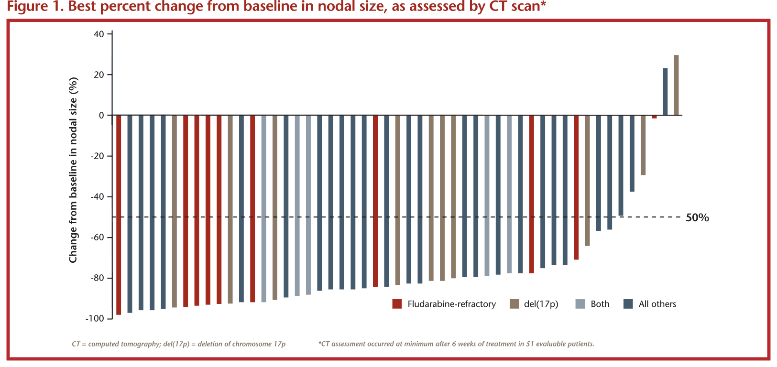

Slide 40
Nuevos Agentes de Terapia Dirigida
Eficacia
Estado de IgVH no predice la respuesta
Genética adversa (del17/TP53) resultados favorables nunca antes conseguidos
Cambio en el modo de medir la respuesta
Administración y seguridad
Via oral, duración de terapia indefinida
Seguridad, mejor que la quimioterapia
Aplicables a pacientes saludables y condicionados

Slide 41
Necesidad de terapia en primera línea
Ausencia de del17p o mutación TP53
Pacientes pretratados/LLC alto riesgo
Presencia de del17p o mutación TP53
Ibrutinib o Idelalisib-Rituximab
Ga-Clorambucil, otros
R-Benda
FCR
Bendamustina
Trasplante Alogénico
Fludarabina ± Ciclo
Clorambucil
FIT (Go Go)
SALUDABLE
UNFIT (Slow Go)
CONDICIONADO
FRAIL (No Go)
FRAGIL
Notes:
41

Slide 42

Muchas gracias
drjdelaserna@gmail.com

